Slide 1

Вклад различных подсистем в теплоемкость антиферромагнетика
Проектная команда : Астраханцев Роман, Попов Юрий
Научный руководитель: Попова Елена Арнольдовна
Высшая школа экономики, Москва, 2018-2019 учебный год
www.hse.ru

Slide 2

План проекта
Изучение теоритических аспектов
Оценка вклада различных подсистем
Анализ полученных результатов
Выступление на конференции Арменского
Оформление документации
Мы здесь
фото
Высшая школа экономики, Москва, 2018-2019 учебный год
Notes:
Изучение теоритических аспектов квантовой механики (тк будет применён Кванто-механический подход).
К какому этапу относится.

Slide 3
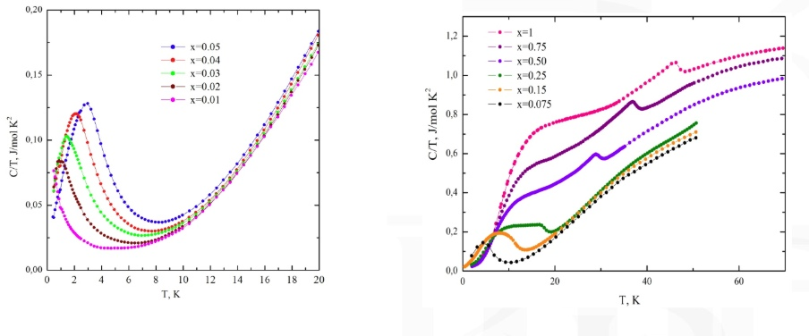
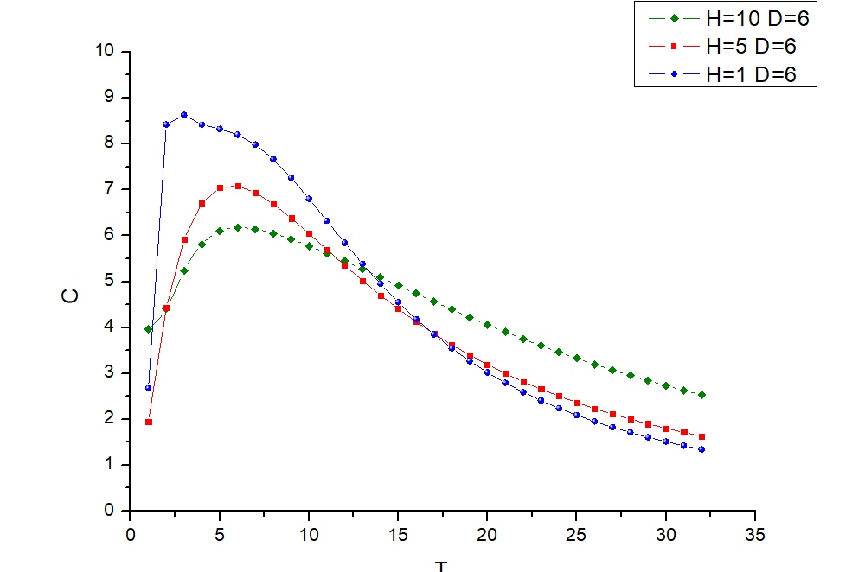
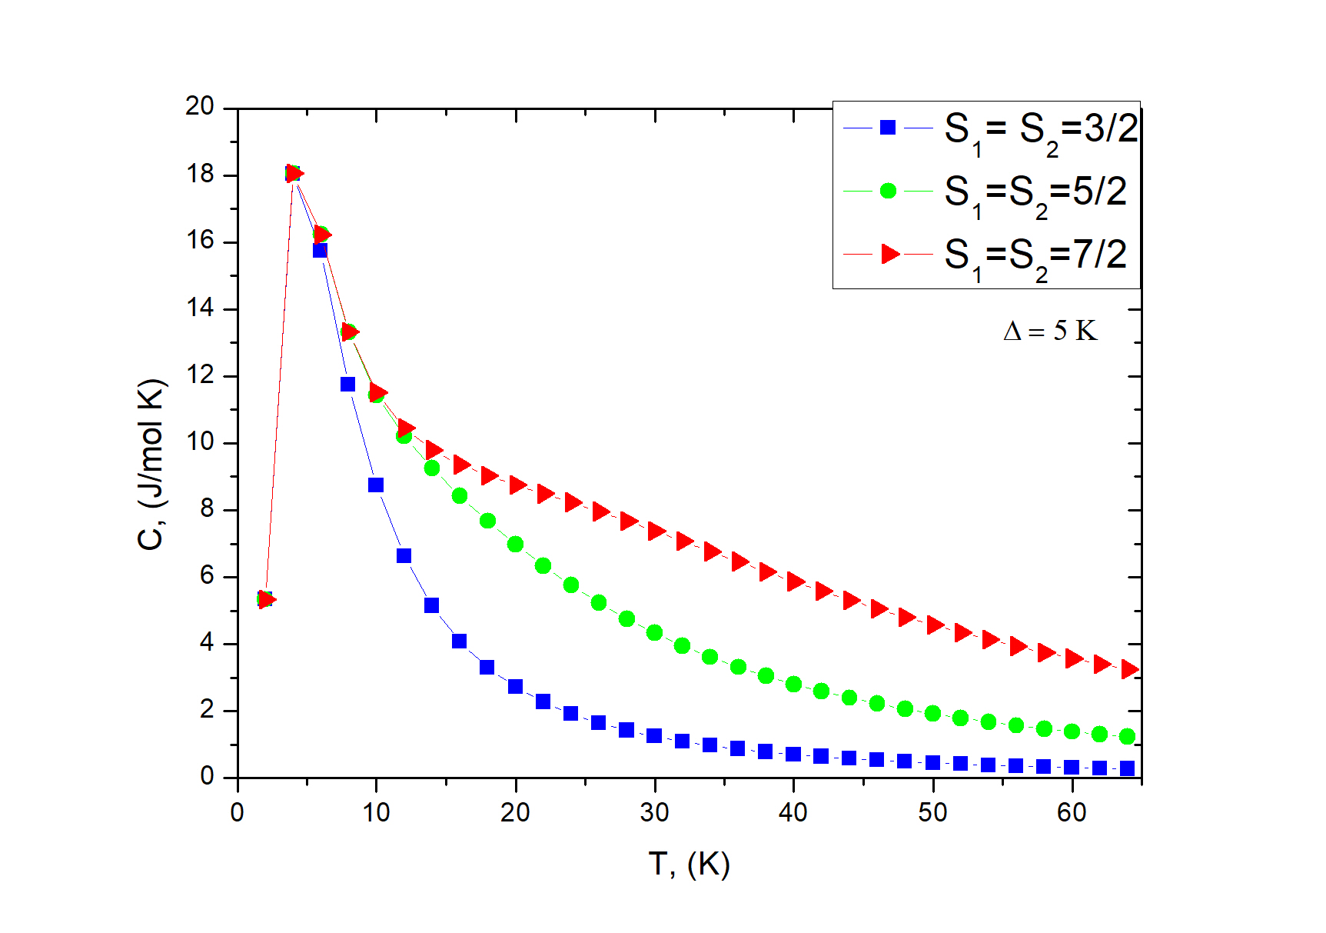
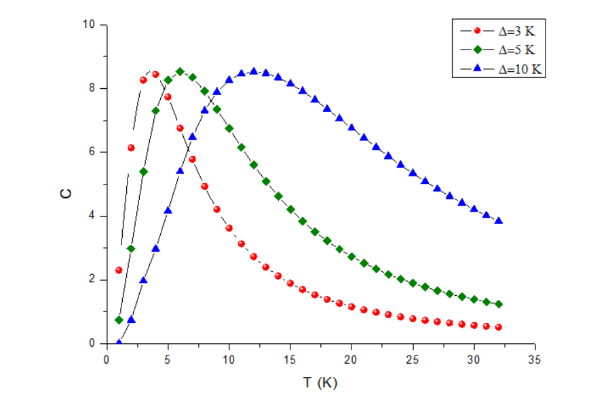
Что сделано
Исследование влияние взаимодействующих ферронов с разными спинами на теплоёмкость исследуемой низкоразмерной магнитной системе
Тезисы оправлены на конференцию Арменского
фото
Высшая школа экономики, Москва, 2018-2019 учебный год
Notes:
Изучение теоритических аспектов квантовой механики (тк будет применён Кванто-механический подход).
К какому этапу относится.

